Slide 1
COMPAGNIE DES ARCHERS MACONNAIS
Assemblée Générale 18 Janvier 2019
RAPPORT D'ACTIVITE

Slide 2
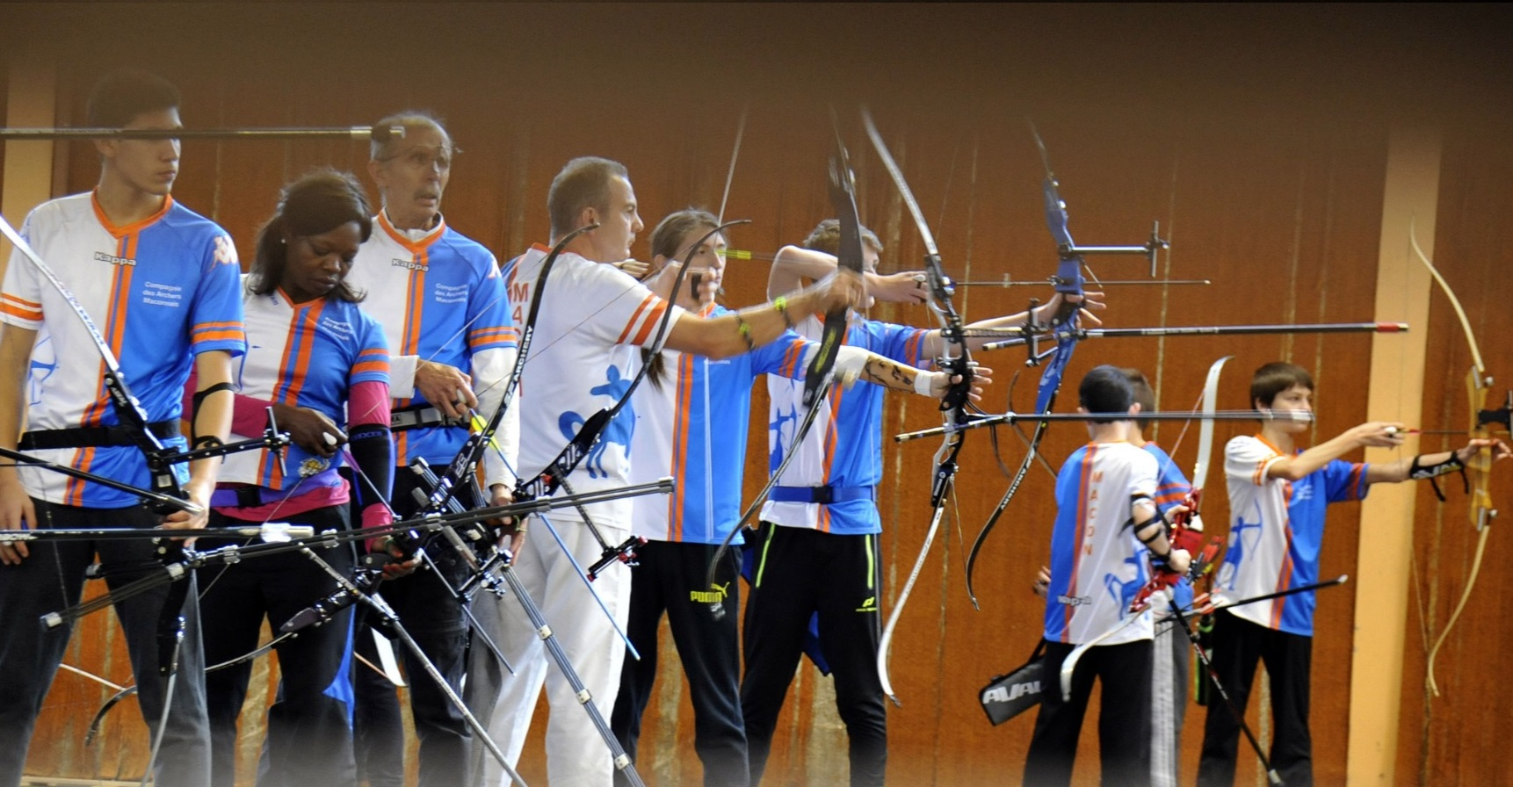
PREAMBULE :
Ce diaporama a pour objectif de vous présenter l‘ensemble des actions et événement réalisés par la Compagnie des Archers Maconnais lors de la saison 2018 (du 1er septembre 2017 au 31 août 2018)
Ce document ne traite pas des résultats en competition, réalisés par nos archers, ce point est abordé dans le bilan sportif

Slide 3
LES CONCOURS QUALIFICATIFS ORGANISÉS PAR LA COMPAGNIE
Sur la saison écoulée (de début septembre 2017 à fin Aout 2018) la compagnie a organisé 8 compétitions officielles lors de 8 week-end.
2 concours en salle 2x18 m
1 concours de tir en extérieur 2x50m et 2x70m sur le même week end.
1 concours de tir en extérieur pour les jeunes
1 concours de tir beursault
et 1 concours du tir du bouquet organisé sur 3 week end,
Ci aprés le détail de chaque compétition officielle

Slide 4
Tir qualificatif 2 x 18m en salle
Cette année, et pour la première fois la compagnie a organisé deux concours en salle, qualificatif pour le championnat de France 2X18 m
Le premier en Octobre :
(3 départs, le samedi aprés midi, le dimanche matin et le dimanche aprés midi)
le samedi 14 et dimanche 15 octobre 2017
nb d'archers participants : 77
nb de clubs participants : 14
Le Deuxième en Décembre :
(3 départs, le samedi aprés midi, le dimanche matin et le dimanche aprés midi)
le samedi 02 et dimanche 03 décembre 2017
nb d'archers participants : 132
nb de clubs participants : 25

Slide 5
Tir qualificatif 2 x 50 m tir en extérieur
le samedi 02 et dimanche 03 juin 2018
nb d'archers participants : 46
nb de clubs participants : 18
Tir qualificatif 2 x 70 m tir en extérieur
le samedi 02 et dimanche 03 juin 2018
nb d'archers participants : 64
nb de clubs participants : 20
l'organisation sur le même week end permet à la compagnie de proposer les deux disciplines en même temps et permet ainsi de réunir 110 archers sur le week end.

Slide 6
Tir qualificatif 2 x 70 m tir en extérieur / FITA jeune
le mercredi 06 juin 2018
nb d'archers participants : 19
nb de clubs participants : 4
Ce concours réalisé un mercredi est prioritairement, voir exclusivement, réservé au jeunes.

Slide 7
Tir Beursault
le samedi 21 avril 2018
nb d'archers participants : 30
nb de clubs participants : 13
Tir du Bouquet
Cette année, et pour la première fois se sont déroulés dans les jeux d’arc sur tout le territoire français le tir du bouquet provincial.
C'est sous la supervision de Gilles GAINOT que la Compagnie a participé a cette événement sur son jeux d'arc.
trois week-ends (les 30/06 et 01/07 ; 11/08 et 12/08 ainsi que les 07/09 et 08/09)
nb d'archers participants : 30 dont 7 de la Compagnie (notons la 7ème place de Eric BULLAND sur 131 archers au niveau national)
nb de clubs participants : 9 dont 1 club de PARIS (compagnie des 3 lys) et 1 club de Chalon en champagne

Slide 8
LES RENCONTRES AMICALES
3D indoor
La Compagnie des Archers Mâconnais a organisé les 11 et 12 Novembre 2017 sa 4ème rencontre amicale 3D INDOOR.
le samedi 11 et dimanche 12 novembre 2017
nb d'archers participants : 229
nb de clubs participants : 38
le succès de cette 4ème édition est à pondérer avec l‘édition de cette saison (2018 2019) qui a accueilli moins d'archers, le dimanche 11 novembre.

Slide 9
Spécial jeune
le samedi 07 avril 2018
nb d'archers participants : 31
nb de clubs participants : 6 (tous de Saône et Loire)
L'objectif des rencontres "Spécial Jeunes" est la découverte et l'apprentissage de la compétition afin de préparer les jeunes archers au grand bain des compétitions fédérales.
Rencontre débutant et sport adapté
Basée sur un 2x18m, cette rencontre n’est pas qualificative au classement national; elle est réservée aux archers ayant pris leur première licence sur la saison 2017, et disposant d’une licence compétition.

Slide 10
LES RENCONTRES TRADITIONNELLES
Saint Sébastien
Pour fêter le patron des archers, Saint Sebastien, les membre de la compagnie se sont retrouvés un après midi pour un tir ludique, cette année Mickael avait concocté un jeu autour du golf,
Les régles étaient trés compliquées, la leçon a été retenue pour cette année.
Le soir les membres, qui le souhaitaient, ont été dîner tous ensemble au restaurant
Tir du Roy
Tir important dans les traditions du tir l'arc, ce tir permet au vainqueur d‘être le roy de la compagnie et lui donne l'honneur de représenter le club lors du tir du roy de ronde,

Slide 11
MANIFESTATIONS ORGANISÉES PAR LA COMPAGNIE OU AUQUELLES LA COMPAGNIE PARTICIPE
Participation à 123 Mâcon :
Les 09 et 10 septembre 2017, la compagnie a participé comme tous les ans au forum des associations organisé par la ville.
Ce rendez vous annuel a pour but de faire connaitre la Compagnie
Portes ouvertes :
Le samedi 16 et le dimanche 17 septembre 2017 la compagnie a organisé sa journée porte ouverte afin de faire découvrir notre sport aux personnes intéressées et de faire connaître nos installations.
Près de 70 personnes ont participé a cette journée

Slide 12
VIE COURANTE DE LA COMPAGNIE
Travaux d‘entretien des installations :
Nettoyage de la salle de tir durant cet été
Animation du site Internet (informations générales / concours /
résultats / Ecole d’arc... (http//archersmaconnais.fr)
Mise à jour des tableaux d’affichage et d’information hebdomadaire.
Envois réguliers de mails

